Slide 1
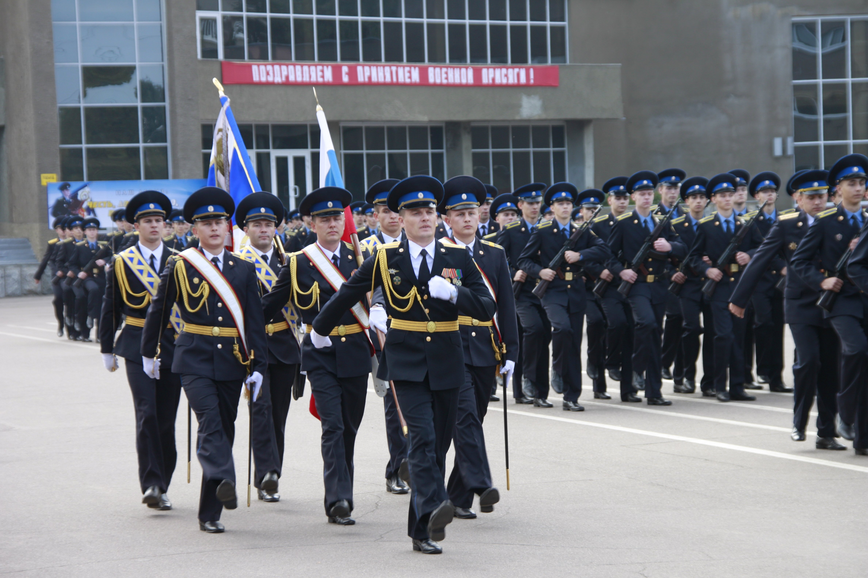

Академия Федеральной службы охраны Российской Федерации
Федеральное государственное казённое военное образовательное учреждение высшего образования

Slide 2
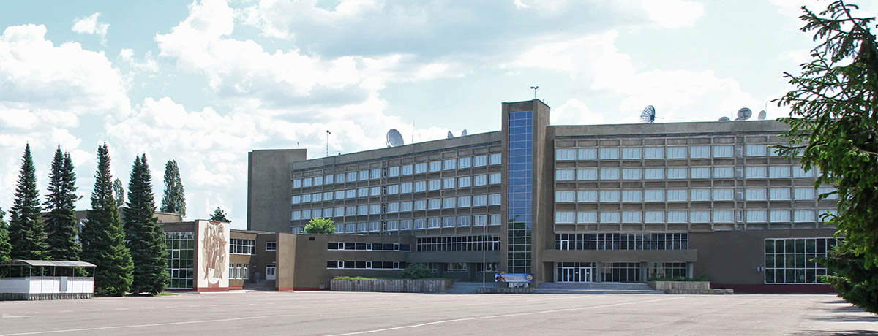
Академия ФСО России
Академия ФСО России (далее – Академия) – федеральное государственное казённое военное образовательное учреждение высшего образования. Академия в соответствии с имеющейся лицензией реализует образовательные программы высшего образования, образовательные программы среднего профессионального образования, основные программы профессионального обучения, дополнительные профессиональные программы.

Slide 3
История Академии
История подготовки специалистов связи для органов и войск системы обеспечения правопорядка и безопасности Российского государства в стенах нашего учебного заведения насчитывает пять десятилетий. За этот период Академия ФСО России прошла длительный путь становления и развития от Военно-технического училища КГБ при Совете Министров СССР до Академии ФСО России.

Slide 4
Задачи и основные направления деятельности Академии:
подготовка кадров для органов государственной охраны, других федеральных органов исполнительной власти, в которых законодательством Российской Федерации предусмотрена военная служба, иных организаций, а также в установленном порядке на возмездной или безвозмездной основе для иностранных государств;
удовлетворение потребностей обучающихся в интеллектуальном, культурном, нравственном и физическом развитии посредством предоставления высшего образования, среднего профессионального образования, дополнительного профессионального образования;
организация и проведение фундаментальных и прикладных научных исследований по актуальным проблемам укрепления обороноспособности и безопасности страны и совершенствования профессионального образования;
всестороннее и гармоничное развитие личности обучающихся, формирование высоких профессиональных, морально-психологических и духовно-нравственных качеств, воспитание патриотизма, преданности Российской Федерации и верности воинскому долгу.

Slide 5
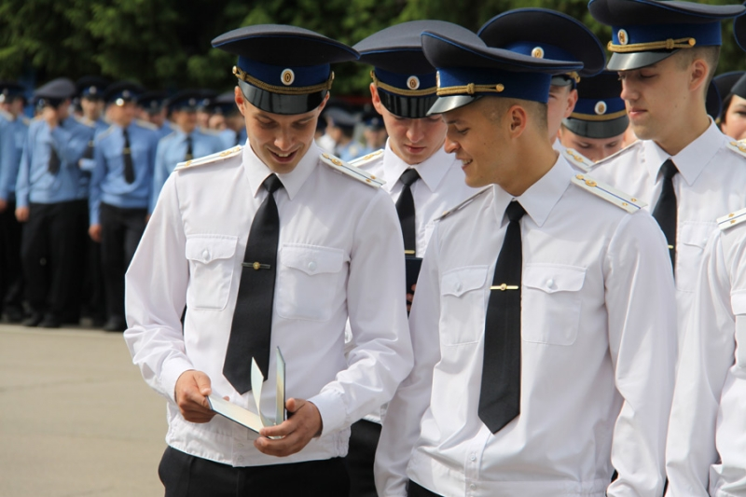
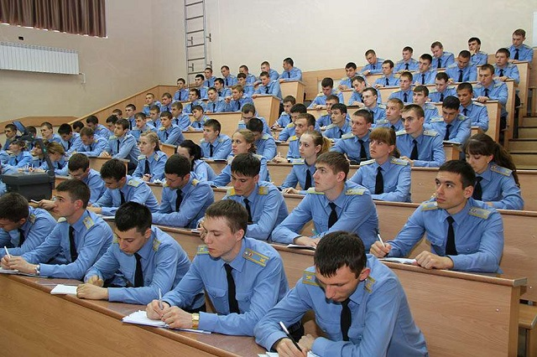
Высшее образование программы специалитета
57.05.02 – Государственная охрана
09.05.01 – Применение и эксплуатация автоматизированных систем специального назначения
10.05.02 – Информационная безопасность телекоммуникационных систем
11.05.04 – Инфокоммуникационные технологии и системы специальной связи

Slide 6
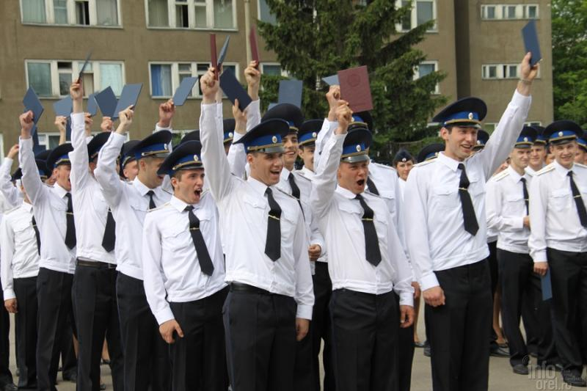
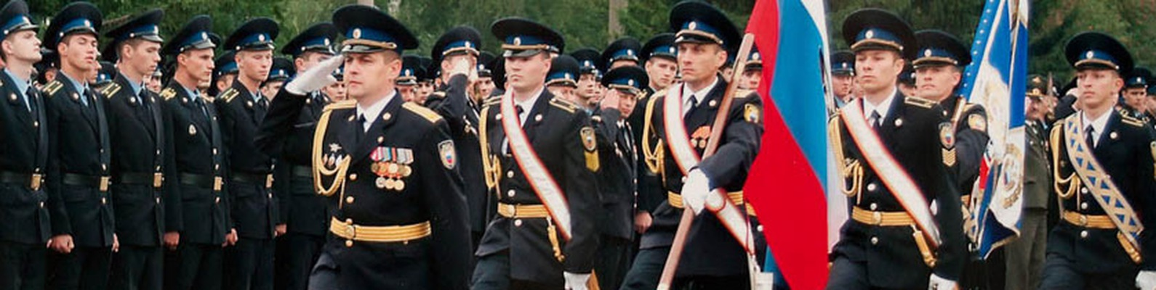
Обучение
Во время обучения курсанты находятся на полном государственном (продовольственном и вещевом) обеспечении, им выплачивается денежное довольствие;
В Академии имеются все необходимые социально-бытовые условия для организации и обеспечения жизнедеятельности слушателей и курсантов;
Для курсантов 1–2 годов обучения оборудованы казарменные помещения, для слушателей и курсантов 3–5 годов обучения – общежития. Питание организовано в пяти столовых Академии;
Функционирует медицинская служба, штат которой представлен врачами всех необходимых специальностей;
Учебный год делится на два семестра, каждый из которых заканчивается экзаменационной сессией;
Ежегодно курсантам предоставляются основной летний и дополнительный зимний каникулярные отпуска продолжительностью 30 и 15 суток соответственно;
В течение второго года обучения по достижении курсантами 18 лет с ними заключается контракт на время обучения в Академии и на 5 лет военной службы после ее окончания;
Наиболее одаренные и отлично успевающие курсанты удостаиваются государственных и ведомственных стипендий, стипендии губернатора Орловской области.

Slide 7
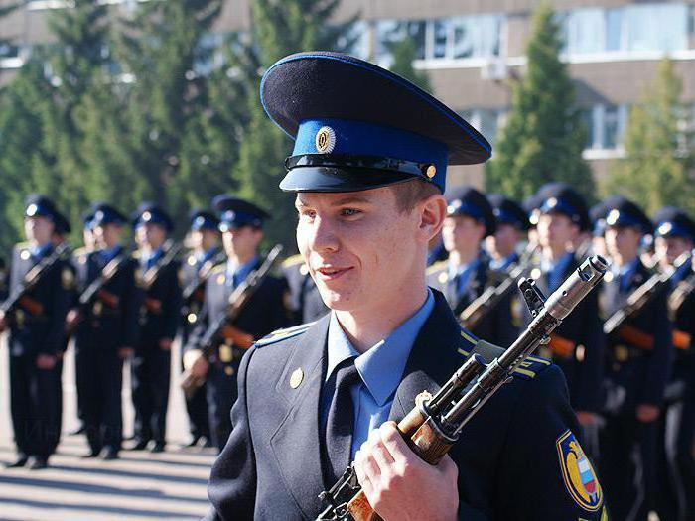
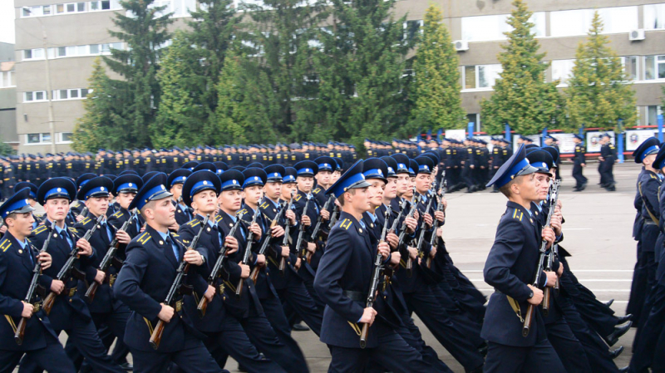
Филиал Академии ФСО России г. Воронеж
Основной задачей Института являются подготовка кадров в соответствии с федеральными государственными образовательными стандартами среднего профессионального образования, а также переподготовка и повышение квалификации специалистов в области инфокоммуникационных технологий и систем связи для органов государственной охраны и других федеральных органов исполнительной власти, в которых предусмотрена военная служба.

Slide 8
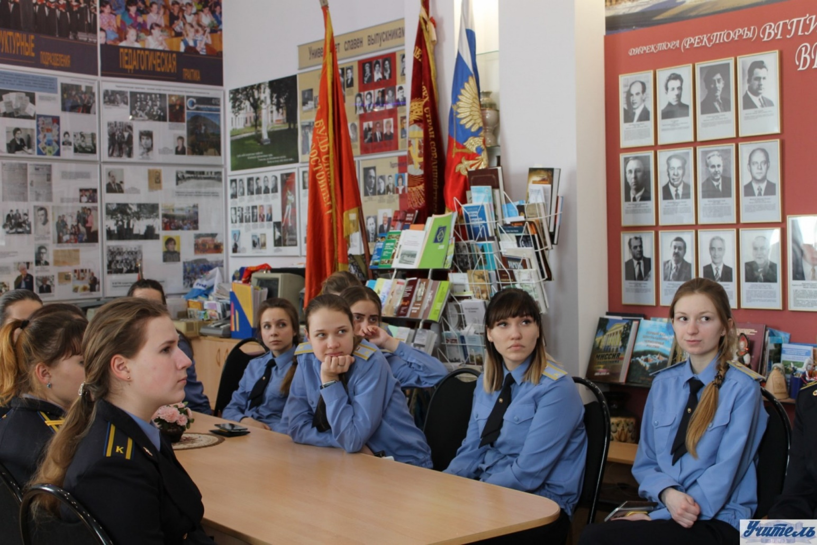
Обучение
Набор курсантов в Институт осуществляется только по основным профессиональным образовательным программам среднего профессионального образования:
11.02.09 – Многоканальные телекоммуникационные системы;
11.02.10 – Радиосвязь, радиовещание и телевидение;
11.02.11 – Сети связи и системы коммутации.

Slide 9
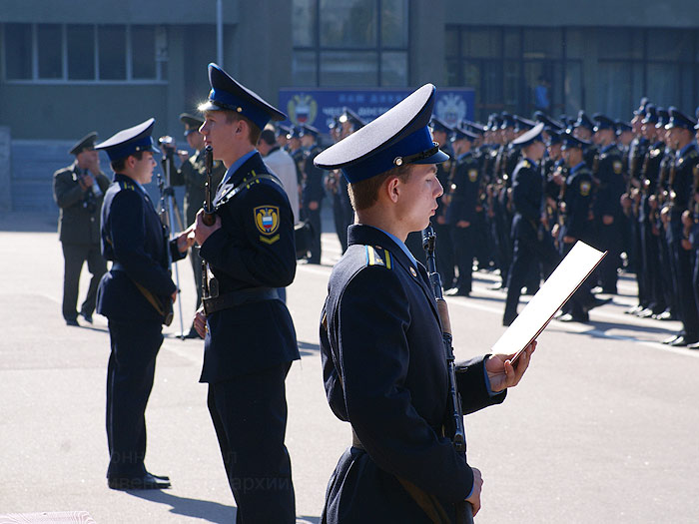
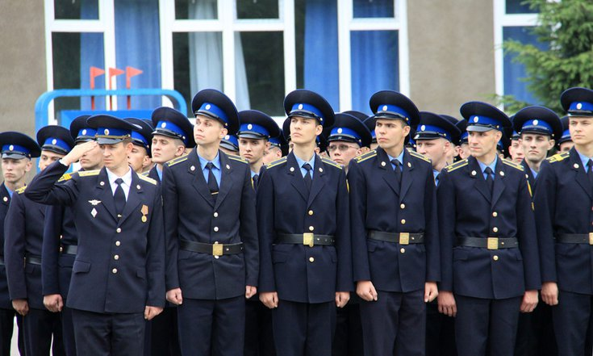
Обучение
Все зачисленные в Институт курсанты приобретают статус военнослужащих и пользуются льготами, гарантиями и компенсациями, установленными Федеральным законом «О статусе военнослужащих»;
Форма обучения очная. Срок обучения 2 года 6 месяцев.
В течение второго года обучения, по достижении курсантами 18 лет, с ними заключается контракт на время обучения в Институте и на 5 лет военной службы после выпуска. Лицам, завершившим обучение и прошедшим государственную итоговую аттестацию, присваиваются воинское звание «прапорщик» и квалификация «техник», выдается диплом о среднем профессиональном образовании.
Во время обучения курсанты находятся на полном государственном обеспечении: бесплатное обучение, проживание, питание, выплачивается денежное довольствие. Проживают курсанты на протяжении всего срока обучения в общежитии на территории Института.
Учебный год делится на два семестра, каждый из которых заканчивается экзаменационной сессией.
Отлично успевающие курсанты удостаиваются ведомственных стипендий, а также права выбирать место службы после завершения обучения.
Ежегодно курсантам предоставляются основной летний и дополнительный зимний каникулярные отпуска продолжительностью 30 и 15 суток соответственно.

Slide 10
Контакты
Контакты Академии ФСО России
Полное наименование
Федеральное государственное казённое военное образовательное учреждение высшего образования «Академия Федеральной службы охраны Российской Федерации»
Сокращённое наименование
Академия ФСО России
Юридический адрес
302015, г. Орёл, ул. Приборостроительная, д. 35
Руководитель
Малышев Павел Львович
Контакты ВИПС (филиала) Академии ФСО России
Полное наименование
Воронежский институт правительственной связи (филиал) Академии Федеральной службы охраны Российской Федерации
Сокращённое наименование
ВИПС (филиал) Академии ФСО России
Юридический адрес
394042, г. Воронеж, ул. Минская, д. 2
Руководитель филиала
кандидат технических наук Горелик Сергей Петрович

